Slide 1
Tập làm văn
Đoạn văn trong bài văn kể chuyện
(Trang 53, 54)

Slide 2



I. Nhận xét.
1. Hãy nêu những sự việc tạo thành cốt truyện Những hạt thóc giống. Cho biết mỗi sự việc được kể trong đoạn văn nào.

Slide 3
1. Hãy nêu những sự việc tạo thành cốt truyện Những hạt thóc giống.
- Sự việc 1: Nhà vua muốn tìm người trung thực để truyền ngôi, nghĩ ra kế: luộc thóc….

Slide 4
1. Hãy nêu những sự việc tạo thành cốt truyện Những hạt thóc giống.
- Sự việc 1: Nhà vua muốn tìm người trung thực để truyền ngôi, nghĩ ra kế: luộc thóc….
- Sự việc 2: Chú bé Chôm dốc công chăm sóc mà thóc chẳng nảy mầm.

Slide 5
1. Hãy nêu những sự việc tạo thành cốt truyện Những hạt thóc giống.
- Sự việc 1: Nhà vua muốn tìm người trung thực để truyền ngôi, nghĩ ra kế: luộc thóc….
- Sự việc 2: Chú bé Chôm dốc công chăm sóc mà thóc chẳng nảy mầm.
- Sự việc 3:Chôm dám tâu vua sự thật trước sự ngạc nhiên của mọi người.

Slide 6
1. Hãy nêu những sự việc tạo thành cốt truyện Những hạt thóc giống.
- Sự việc 1: Nhà vua muốn tìm người trung thực để truyền ngôi, nghĩ ra kế: luộc thóc….
- Sự việc 2: Chú bé Chôm dốc công chăm sóc mà thóc chẳng nảy mầm.
- Sự việc 3:Chôm dám tâu vua sự thật trước sự ngạc nhiên của mọi người.
- Sự việc 4: Nhà vua khen ngợi Chôm dũng cảm; đã quyết định truyền ngôi cho Chôm.

Slide 7
1. Hãy nêu những sự việc tạo thành cốt truyện Những hạt thóc giống.
- Sự việc 1: Nhà vua muốn tìm người trung thực để truyền ngôi, nghĩ ra kế: luộc thóc….
- Sự việc 2: Chú bé Chôm dốc công chăm sóc mà thóc chẳng nảy mầm.
- Sự việc 3:Chôm dám tâu vua sự thật trước sự ngạc nhiên của mọi người.
- Sự việc 4: Nhà vua khen ngợi Chôm dũng cảm; đã quyết định truyền ngôi cho Chôm.
Cho biết mỗi sự việc được kể trong đoạn văn nào.

Slide 8
1. Hãy nêu những sự việc tạo thành cốt truyện Những hạt thóc giống.
- Sự việc 1: Nhà vua muốn tìm người trung thực để truyền ngôi, nghĩ ra kế: luộc thóc….
- Sự việc 2: Chú bé Chôm dốc công chăm sóc mà thóc chẳng nảy mầm.
- Sự việc 3:Chôm dám tâu vua sự thật trước sự ngạc nhiên của mọi người.
- Sự việc 4: Nhà vua khen ngợi Chôm dũng cảm; đã quyết định truyền ngôi cho Chôm.
Mỗi sự việc được kể trong từng đoạn văn sau:
- Sự việc 1 được kể trong đoạn 1( 3 dòng đầu).
- Sự việc 2 được kể trong đoạn 2 (2 dòng tiếp theo).
- Sự việc 3 được kể trong đoạn 3 ( 8 dòng tiếp theo).
- Sự việc 4 được kể trong đoạn 4 ( 4 dòng còn lại).

Slide 9
2. Dấu hiệu nào giúp em nhận ra chỗ mở đầu và chỗ kết thúc đoạn văn?
Ngày xưa có một ông vua cao tuổi muốn tìm người nối ngôi. Vua ra lệnh phát cho mỗi người dân một thúng thóc về để gieo trồng và giao hẹn: ai thu được nhiều thóc nhất sẽ truyền ngôi, ai không có thóc nộp sẽ bị trừng phạt.
Có chú bé mồ côi tên Chôm nhận thóc về, dốc công chăm sóc mà thóc vẫn chẳng nảy mầm.
Đến vụ thu hoạch, mọi người nô nức chở thóc về kinh thành nộp cho nhà vua. Chôm lo lắng đến trước vua quỳ tâu:
- Tâu bệ hạ! Con không làm sao cho thóc nảy mầm được.
Mọi người đều sững sờ vì lời thú tội của Chôm. Nhưng nhà vua đã đỡ chú bé đứng dậy. Ngài hỏi còn ai để chết thóc giống không. Không ai trả lời. Lúc ấy nhà vua mới ôn tồn nói:
- Trước khi phát thóc giống, ta đã cho luộc kĩ rồi. Lẽ nào thóc ấy còn mọc được? Những xe thóc đầy ắp kia đâu phải thu được từ thóc giống của ta!
Rồi vua dõng dạc nói tiếp:
-Trung thực là đức tính quý nhất của con người. Ta sẽ truyền ngôi cho chú bé trung thực và dũng cảm này.
Chôm được truyền ngôi và trở thành ông vua hiền minh.

Slide 10
2. Dấu hiệu nào giúp em nhận ra chỗ mở đầu và chỗ kết thúc đoạn văn?
Chỗ mở đầu đoạn văn là chỗ đầu dòng, viết lùi vào một ô.
Ngày xưa có một ông vua cao tuổi muốn tìm người nối ngôi. Vua ra lệnh phát cho mỗi người dân một thúng thóc về để gieo trồng và giao hẹn: ai thu được nhiều thóc nhất sẽ truyền ngôi, ai không có thóc nộp sẽ bị trừng phạt.
Có chú bé mồ côi tên Chôm nhận thóc về, dốc công chăm sóc mà thóc vẫn chẳng nảy mầm.
Đến vụ thu hoạch, mọi người nô nức chở thóc về kinh thành nộp cho nhà vua. Chôm lo lắng đến trước vua quỳ tâu:
- Tâu bệ hạ! Con không làm sao cho thóc nảy mầm được.
Mọi người đều sững sờ vì lời thú tội của Chôm. Nhưng nhà vua đã đỡ chú bé đứng dậy. Ngài hỏi còn ai để chết thóc giống không. Không ai trả lời. Lúc ấy nhà vua mới ôn tồn nói:
- Trước khi phát thóc giống, ta đã cho luộc kĩ rồi. Lẽ nào thóc ấy còn mọc được? Những xe thóc đầy ắp kia đâu phải thu được từ thóc giống của ta!
Rồi vua dõng dạc nói tiếp:
-Trung thực là đức tính quý nhất của con người. Ta sẽ truyền ngôi cho chú bé trung thực và dũng cảm này.
Chôm được truyền ngôi và trở thành ông vua hiền minh.

Slide 11
2. Dấu hiệu nào giúp em nhận ra chỗ mở đầu và chỗ kết thúc đoạn văn?
Chỗ mở đầu đoạn văn là chỗ đầu dòng, viết lùi vào một ô.
Ngày xưa có một ông vua cao tuổi muốn tìm người nối ngôi. Vua ra lệnh phát cho mỗi người dân một thúng thóc về để gieo trồng và giao hẹn: ai thu được nhiều thóc nhất sẽ truyền ngôi, ai không có thóc nộp sẽ bị trừng phạt.
Có chú bé mồ côi tên Chôm nhận thóc về, dốc công chăm sóc mà thóc vẫn chẳng nảy mầm.
Đến vụ thu hoạch, mọi người nô nức chở thóc về kinh thành nộp cho nhà vua. Chôm lo lắng đến trước vua quỳ tâu:
- Tâu bệ hạ! Con không làm sao cho thóc nảy mầm được.
Mọi người đều sững sờ vì lời thú tội của Chôm. Nhưng nhà vua đã đỡ chú bé đứng dậy. Ngài hỏi còn ai để chết thóc giống không. Không ai trả lời. Lúc ấy nhà vua mới ôn tồn nói:
- Trước khi phát thóc giống, ta đã cho luộc kĩ rồi. Lẽ nào thóc ấy còn mọc được? Những xe thóc đầy ắp kia đâu phải thu được từ thóc giống của ta!
Chỗ kết thúc đoạn văn là chỗ chấm xuống dòng.
Rồi vua dõng dạc nói tiếp:
-Trung thực là đức tính quý nhất của con người. Ta sẽ truyền ngôi cho chú bé trung thực và dũng cảm này.
Chôm được truyền ngôi và trở thành ông vua hiền minh.

Slide 12
Chúng ta cần lưu ý: Khi xuống dòng chưa chắc đã hết đoạn văn. Ở ví dụ dưới đây, mặc dù đã được xuống dòng nhưng chưa hết đoạn văn. Hiện tượng này xuất hiện trong đoạn văn có nhiều câu thoại.
Thế nhưng nếu đã hết đoạn thì chắc chắn phải xuống dòng.
VD: Đến vụ thu hoạch, mọi người nô nức chở thóc về kinh thành nộp cho nhà vua. Chôm lo lắng đến trước vua quỳ tâu:
- Tâu bệ hạ! Con không làm sao cho thóc nảy mầm được.

Slide 13
I. NHẬN XÉT.
3. Từ hai bài tập trên, hãy rút ra nhận xét:
a) Mỗi đoạn văn trong bài văn kể chuyện kể điều gì?

Slide 14
I. NHẬN XÉT.
3. Từ hai bài tập trên, hãy rút ra nhận xét:
a) Mỗi đoạn văn trong bài văn kể chuyện kể điều gì?
+ Mỗi đoạn văn trong bài văn kể chuyện kể một sự việc trong chuỗi sự việc làm nòng cốt cho diễn biến của truyện.
b) Đoạn văn được nhận ra nhờ dấu hiệu nào?

Slide 15
I. NHẬN XÉT.
3. Từ hai bài tập trên, hãy rút ra nhận xét:
a) Mỗi đoạn văn trong bài văn kể chuyện kể điều gì?
+ Mỗi đoạn văn trong bài văn kể chuyện kể một sự việc trong chuỗi sự việc làm nòng cốt cho diễn biến của truyện.
b) Đoạn văn được nhận ra nhờ dấu hiệu nào?
+ Chỗ mở đầu đoạn văn viết lùi vào một ô, hết một đoạn văn cần chấm xuống dòng.

Slide 16

Kiến thức cần nhớ
Một câu chuyện có thể gồm nhiều sự việc. Mỗi sự việc được kể thành một đoạn văn.
Khi viết hết một đoạn văn, cần chấm xuống dòng.

Slide 17
III.Luyện tập:
Dưới đây là ba đoạn văn được viết theo cốt truyện Hai mẹ con và bà tiên trong đó có hai đoạn đã hoàn chỉnh, còn một đoạn mới chỉ có phần mở đầu và phần kết thúc. Hãy viết tiếp vào phần còn thiếu.

Slide 18

II. LUYỆN TẬP
Em hãy đọc cốt truyện “Hai mẹ con và bà tiên” và viết tiếp phần còn thiếu ở đoạn c.

Slide 19
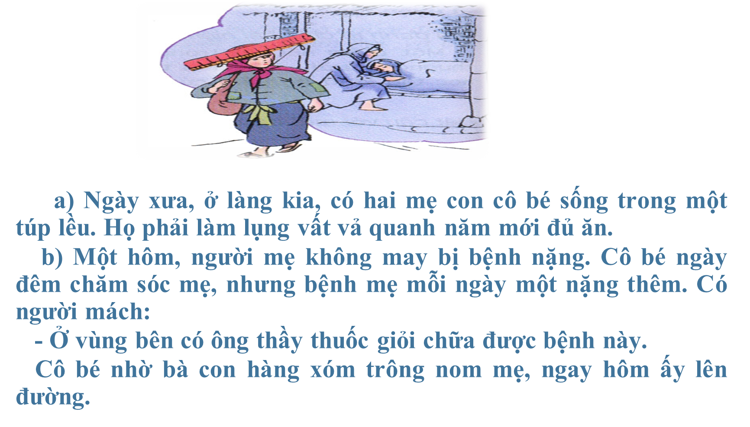

Slide 20
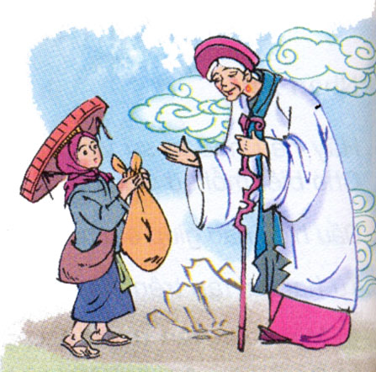
Đoạn 3
c) Vừa đi, cô bé hiếu thảo vừa lo mấy đồng bạc không đủ trả tiền thuốc cho mẹ. Bỗng cô thấy bên đường có vật gì như chiếc tai nải ai bỏ quên.
…
Bà lão cười hiền hậu:
- Khen cho con đã hiếu thảo lại thật thà. Ta chính là tiên thử lòng con đấy thôi. Con thật đáng được giúp đỡ. Hãy đưa ta về nhà chữa bệnh cho mẹ con.
Viết tiếp phần còn thiếu
Phần mở đầu
Phần kết thúc

Slide 21
Hai mẹ con và bà tiên
a) Ngày xưa, ở làng kia, có hai mẹ con cô bé sống trong một túp lều. Họ phải làm lụng vất vả quanh năm mới đủ ăn.
b) Một hôm, người mẹ không may bị bệnh nặng. Cô bé ngày đêm chăm sóc mẹ, nhưng bệnh mẹ mỗi ngày một nặng thêm. Có người mách :
- Ở vùng bên có ông thầy thuốc giỏi chữa được bệnh này.
Cô bé nhờ bà con hàng xóm trông nom mẹ, ngày hôm ấy lên đường.
c) Vừa đi, cô bé hiếu thảo vừa lo mấy đồng bạc mang theo không đủ trả tiền thuốc cho mẹ. Bỗng cô thấy bên đường có vật gì như chiếc tay nải ai bỏ quên.
……………………………………………………………………………..
……………………………………………………………………………..
Bà lão cười hiền hậu :
- Khen cho con đã hiếu thảo lại thật thà. Ta chính là tiên thử lòng con đấy thôi. Con thật đáng được giúp đỡ. Hãy đưa ta về nhà chữa bệnh cho mẹ con.

Slide 22
Tập làm văn
Đoạn văn trong bài văn kể chuyện
Hai mẹ con và bà tiên
c) Vừa đi, cô bé hiếu thảo vừa lo mấy đồng bạc mang theo không đủ trả tiền thuốc cho mẹ. Bỗng cô thấy bên đường có vật gì như chiếc tay nải ai bỏ quên.
Chiếc tay nải có vẻ nặng, lại mở miệng. Ôi! Những thỏi vàng lấp lánh bên trong chiếc tay nải. Cách đó không xa có một bà lão đang bước vội. Cô bé đoán bà là chủ chiếc tay nải nên chạy theo gọi và hỏi:
- Bà ơi! Bà đánh rơi chiếc tay nải này. Nó rơi xuống đường mà bà không hay phải không?
Bà lão cười hiền hậu :
- Khen cho con đã hiếu thảo lại thật thà. Ta chính là tiên thử lòng con đấy thôi. Con thật đáng được giúp đỡ. Hãy đưa ta về nhà chữa bệnh cho mẹ con.

Slide 23



Ba đoạn văn này nói về một em bé vừa hiếu thảo
vừa thật thà, trung thực, em lo thiếu tiền mua
thuốc cho mẹ nhưng thật thà trả lại đồ của người khác đánh rơi.

Slide 24
Tập làm văn
Đoạn văn trong bài văn kể chuyện
Hai mẹ con và bà tiên
c) Vừa đi, cô bé hiếu thảo vừa lo mấy đồng bạc không đủ trả tiền thuốc cho mẹ. Bỗng cô thấy bên đường có vật gì như chiếc tai nải ai bỏ quên. Cô bé nhặt chiếc tay nải lên và cảm thấy rất nặng. Cô mở ra thì thấy bên trong có rất nhiều tiền. Cô thầm nghĩ: “Ai mà đánh rơi nhiều tiền thế này, tội nghiệp quá!” Cô bé nhìn quanh thấy ở phía trước có một bà cụ đang loay hoay tìm vật gì đó. Cô bé liền chạy thật nhanh đến chỗ bà cụ và hỏi:
- Cụ ơi, có phải cụ đánh rơi chiếc tay nải này không ạ?
Bà lão cười hiền hậu:
- Khen cho con đã hiếu thảo lại thật thà. Ta chính là tiên thử lòng con đấy thôi. Con thật đáng được giúp đỡ. Hãy đưa ta về nhà chữa bệnh cho mẹ con.

Slide 25
Đoạn văn đã hoàn chỉnh
c) Vừa đi, cô bé hiếu thảo vừa lo mấy đồng bạc không đủ trả tiền thuốc cho mẹ. Bỗng cô thấy bên đường có vật gì như chiếc tai nải ai bỏ quên.
Cô bé nhặt tay nải lên. Miệng túi không hiểu sao lại mở. Cô bé thoáng thấy bên trong những thỏi vàng lấp lánh. Ngửng lên, cô chợt thấy phía xa có bóng một bà cụ lưng còng đang đi chầm chậm.Cô bé đoán chắc đây là tay nải của bà cụ. Tội nghiệp, bà cụ mất chiếc tay nải này chắc buồn và tiếc lắm. Nghĩ vậy, cô bèn rảo bước đuổi theo bà cụ, vừa đi vừa gọi:
- Cụ ơi , cụ dừng lại đã . Cụ đánh rơi tay nải này.
Bà cụ có lẽ nặng tai nên mãi mới nghe thấy và dừng lại. Cô bé tới nơi, hổn hển nói: “Có phải cụ quên cái tay nải ở đằng kia không ạ?”
Bà lão cười hiền hậu:
- Khen cho con đã hiếu thảo lại thật thà. Ta chính là tiên thử lòng con đấy thôi. Con thật đáng được giúp đỡ. Hãy đưa ta về nhà chữa bệnh cho mẹ con.

Slide 26
- Câu chuyện kể về chuyện gì?
Câu chuyện kể lại em bé vừa hiếu thảo, vừa trung thực thật thà.

Slide 27


Vận dụng
Xem lại bài, học thuộc Ghi nhớ.
01
02
Chuẩn bị bài sau:
Trả bài văn viết thư.
03

